Slide 1
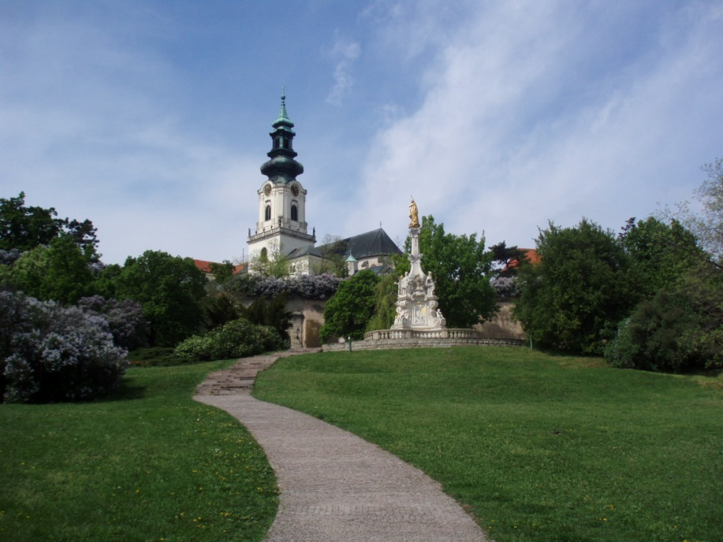
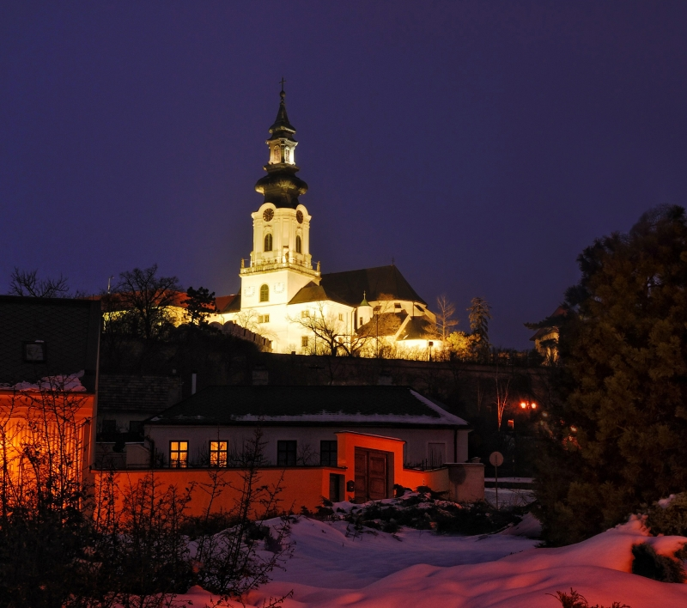
Nitra- Nitriansky hrad
Rebeka Maťušová 5.A

Slide 2
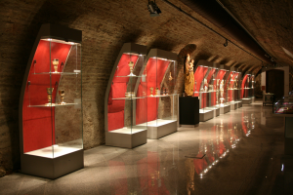
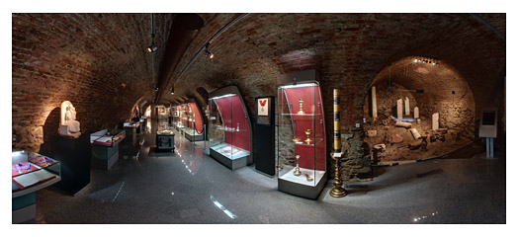
Diecézne múzeum
Diecézne múzeum Nitrianskeho biskupstva sa nachádza v centre nádvoria Nitrianskeho hradu. Je prvým diecéznym múzeom na Slovensku. Dňa 5. júla 2007 v deň sviatku sv. Cyrila a Metoda bola po zložitom období príprav otvorená jeho prvá časť – dlhodobá expozícia literárnych pamiatok úzko spätých s počiatkami kresťanstva na našom území, pomenovaná bola príznačne – Keď písmo prehovorí. Múzeum je od roku 2008 koncipované do dvoch častí, kedy bolo rozšírené o klenotnicu. Druhá časť expozície je pomenovaná Skvosty Katedrály – baziliky Svätého Emeráma a vystavujú sa v nej prevažne predmety z liturgického inštrumentária katedrály , najmä starobylé kalichy a monštrancie.

Slide 3
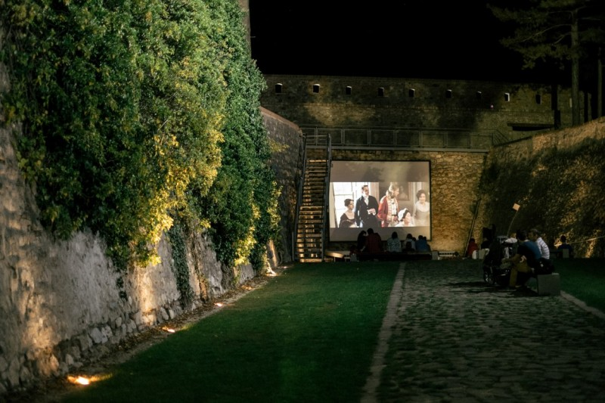
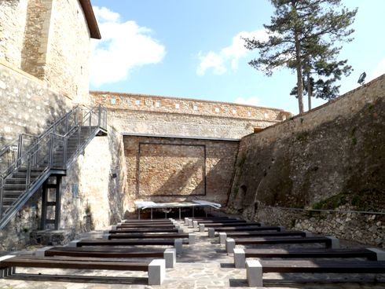
Gotická priekopa
Pôvodný strategický bod opevnenia hradu dlhé roky chátral a bol nevyužívaný. Až v roku 2011 došlo k jej obnoveniu, pre verejnosť neprístupné miesto zarastené stromami sa postupne stalo amfiteátrom a galériou pod otvoreným nebom. V letných mesiacoch sa stáva dejiskom kultúrnych podujatí, premietajú sa tu filmy, konajú sa tu koncerty, sú tu inštalované výstavy. Priekopa je tiež miestom, odkiaľ je možné vystúpiť na hradby.

Slide 4
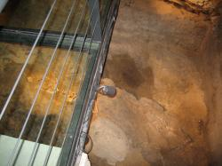
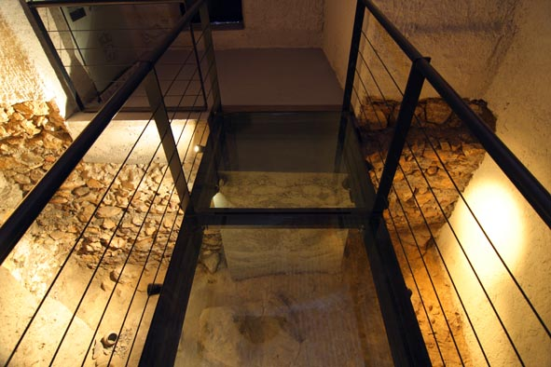
Kazematy
Archeologická expozícia Kazematy sa nachádza v múre opevnenia, ide o chodbu a menšiu miestnosť, ktorá pôvodne zabezpečovala ochranu vstupnej brány a mosta. V expozícii je možné vidieť pozostatky pravekého a včasnostredovekého života na hradnom kopci, časti renesančného a barokového opevnenia. Vzácnosťou je chodba, ktorú v roku 1664 vyhĺbili cisárske vojská pri obliehaní hradu.

Slide 5
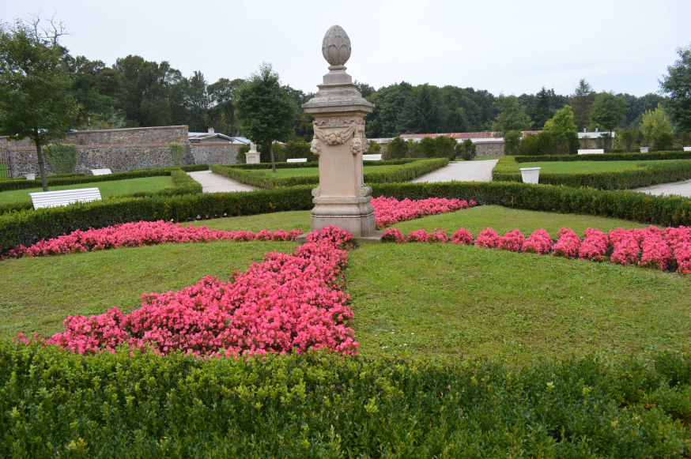
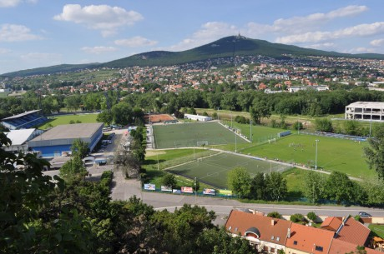
Hradné záhrady
Komplex hradných záhrad ponúka svojim návštevníkom neopakovateľnú atmosféru a jedinečný výhľad na mesto. Časť z nich bola trvalo sprístupnená v roku 2011. Toto miesto je vynikajúcou kulisou fotografií napr. vášho svadobného dňa. Záhrady, ktoré nie sú sprístupnené bývajú pre verejnosť otvorené raz v roku, termín otvorenia zverejňujeme v oznamoch o podujatiach.

Slide 6
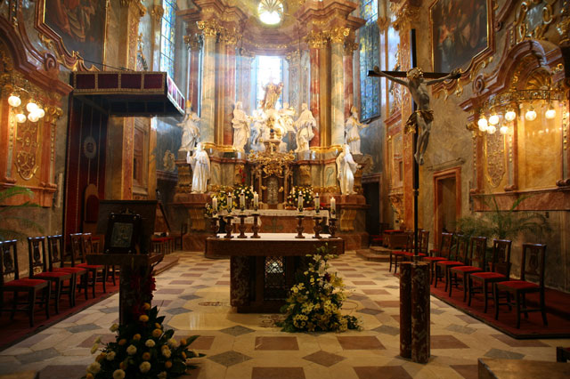
Katedrálny chrám – Bazilika sv. Emeráma
Starobylý chrám je dominantou hradu, počas stáročí prešiel mnohými prestavbami, každá z nich zanechala na ňom viditeľnú stopu. Najdominantnejšie sa pod vzhľad baziliky podpísala radikálna ranobaroková prestavba chrámu za biskupa Jána Telegdiho v 17. storočí, počas nej vznikol výškovo odstupňovaný katedrálny komplex. Ladislav Adam Erdödy, biskup a uhorský kancelár, zavŕšil toto dielo bravúrnou umeleckou výzdobou, ktorá radí dnes katedrálu k najkrajším príkladom barokovej výzdoby na Slovensku. Patrónmi katedrály sú svätí Emerám, Andrej-Svorad a Beňadik. V katedrále sa v roku 2014 zavŕšili reštaurátorské práce, ktoré boli začaté v roku 2005, rozsiahly obnovovací proces odhalil niekoľko vzácnych objavov. Posledným z nich bol objav neskorogotickej fresky Smrti a Korunovania Panny Márie v dolnej lodi katedrály, ktorý bol zreštaurovaný a ostal tak odkrytý pred zrakmi návštevníkov.

Slide 7
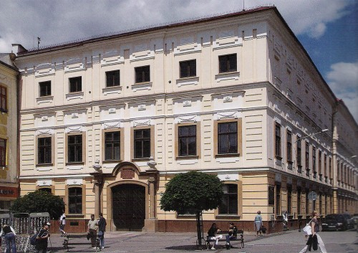
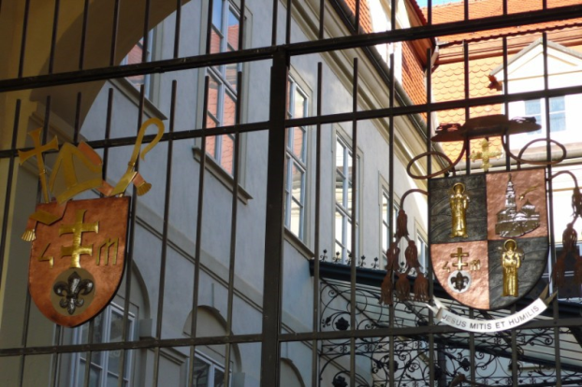
Biskupský palác
Spolu s kostolom tvoril vždy dominantnú časť hradu. Bol viackrát prestavovaný. Jeho dnešná podoba pochádza z 18. storočia, kedy ho nechal prestavať biskup Ladislav Adam Erdődy. Z inventárov vieme, že funkčné využitie paláca sa vplyvom prestavieb veľmi nemenilo. Boli tu reprezentačné priestory, biskupská spálňa, izby pre biskupských hostí, jedáleň, sklad potravín, pekáreň, kuchyňa, knižnica, archív biskupa. Zmenila sa ale funkcia podkrovia – predtým tu bol sklad potravín, archív, kancelárie úradníkov biskupa. Po požiari až do zač. 20. st. bolo podkrovie nevyužívané, v 20. st. tu našiel sídlo AÚ SAV, od 90. rokov 20.st. slúži ako obytno-kancelárske podlažie. Palác je pre verejnosť prístupný raz v roku, na sviatok sv. Cyrila a Metoda.

Slide 8
Ďakujem za pozornosť ☺

